Slide 1
Využití moderních technologií ve výuce v oblasti Jazyk a jazyková komunikace - ESF
Vytvořil: Tomáš Kováč

Slide 2
Model SAMR
Jde o to, jakým způsobem můžeme promyšleně zařadit ICT do výuky.
V 1. fázi (S) ICT pouze nahrazuje standardní metody učení (knihu, papír a tužku, ...). Nejsou v tom žádné další cíle. Místo psaní do sešitu píší třeba do tabletu, notebooku. Místo čtení klasické knihy čtu digitální knihu, ...
Ve 2. fázi (A) se již využívá možností, které dané zařízení umožňuje a nabízí. Do digitální knihy je možno přidat video, odkazy, interaktivní test apod.
3. fáze (M) už se zaměřuje na jiné cíle výuky, které můžeme právě díky ICT technologiím naplňovat. Žáci si vytváří vlastní učební materiály, protože si informace umí sami vyhledat a zpracovat apod.
Ve 4. fázi (R) již naplno využíváme možnosti ICT, díky kterým se můžeme zaměřit na úplně nové cíle. Nejen, že si děti vytváří své učební materiály, ale mohou si je sdílet, přistupovat k nim kdykoli a odkudkoli - 24/7.

Slide 3
Tvorba e-knihy
Proč tvořit e-knihy?
zajímavé pro děti
možnost sdílet s ostatními
možnost vkládat videa, zvuk, animace
Kniha se může tvořit v jakémkoli textovém editoru (word, openoffice, dokumenty Google, …) nebo také v prezentačních nástrojích. Výhoda prezentačních nástrojů je jasné oddělení stránek.

Slide 4
BYOD
Přines si své zařízení do školy
Následující aplikace jsou multiplatforní, pracující pouze v prohlížeči internetu. Stačí mít připojení k internetu, jakýkoli chytrý telefon, tablet, PC, notebook.

Slide 5
Socrative
Jedná se o webovou službu (zdarma), která umožňuje jednoduše vytvořit testy do českého jazyka pro studenty. Učitel po registraci dostane přidělenou ROOM (místnost - číslo), ve které si může tvořit zdarma testy. Učitel spustí ve třídě (přes web nebo chytré zařízení) test, žáci za pomoci chytrých technologií se přihlásí jako studenti do místnosti a vyplňují test. Učitel okamžitě (on-line) vidí výsledky.

Slide 6
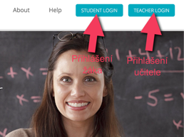
Přihlášení
Do aplikace se přihlásíte z jakéhokoli zařízení na webové adrese www.socrative.com

Slide 7
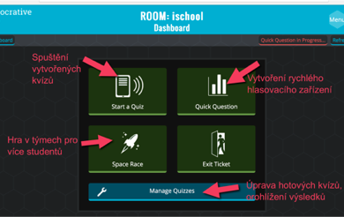
Po úspěšném přihlášení se dostanete do hlavního menu. Můžete spustit vytvořený kvíz (Start a Quiz), spustit jednoduchou hru z vytvořeného testu (Space Race), vytvořit rychlé hlasovací zažízení (Quick Question) a nebo upravovat testy a prohlížet výsledky (Manage Quizzes)

Slide 8
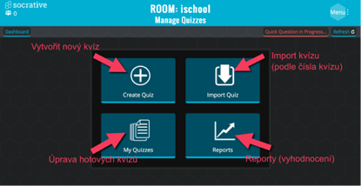
Vytvoření nového kvízu
Kliknutí na ikonu Manage kvíz

Slide 9
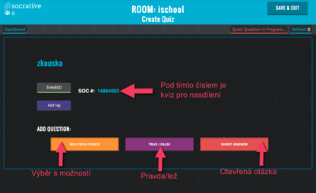
Klikeme na Create Quiz a vytváříme první kvíz. Můžeme využít tři možnosti otázek: MULTIPLE CHOICE, TRUE/FALSE, SHORT ANSWER

Slide 10
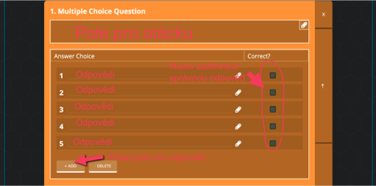
Multiple Choice Question

Slide 11
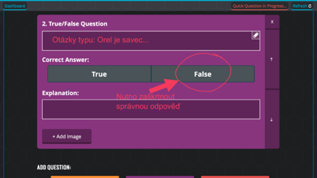
True/false questions

Slide 12
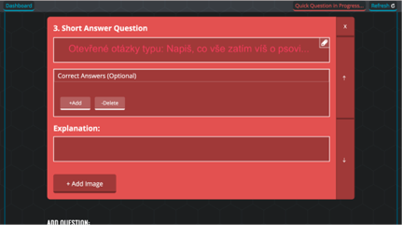
Short answere questions

Slide 13
Testování studentů
Studenti si spustí webovou službu socrative.com a přihlásí se jako studenti. Do pole “Enter your teacher’s room below” zadají číslo vašeho Roomu (místnosti) a čekají, než spustíte test.

Slide 14
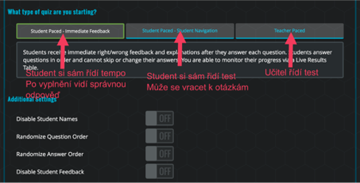
Učitel spustí test

Slide 15
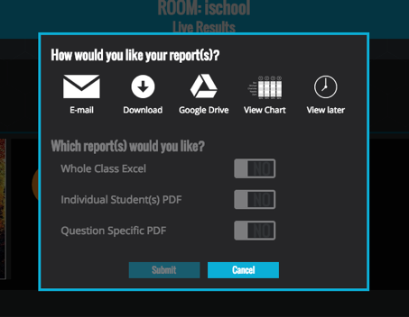
Výsledky (reporty)
E - MAIL - poslat výsledky na mail, který jste navolily do systému socrative (popřípadě na google účet, když dáte možnost přihlásit se přes Google).
Download - stáhnout do počítače.
Google Drive - Uloží výsledky na Drive - není to funkční - mělo by to vytvožit složku na Google Drive a tam výsledky uložit.
View Chart - zobrazí aktuální výsledky.
View later - uloží na server Socretive. Později se lze k těmto reportům vrátit v možnosti Manage Quizzes - Reports.

Slide 16
Nearpod
Podíváme se na to, jak kreativně lze využít webovou aplikaci Nearpod. Uživatelé mohou využívat on-line nástroj k tvorbě prezentací s inetraktivnímy prvky. Hlasování, kreslení, kvízy.

Slide 17
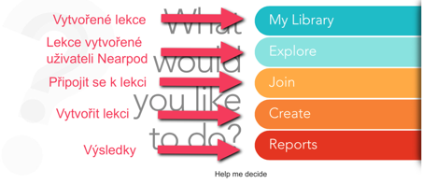
Po přihlášení ...

Slide 18
Create - tvorba lekcí
Add Content - vložit obsah - obrázek, text, zvuk
Add Web content - vložit odkaz na webovou stránku
Add Activity - vložit aktivní prvek - aktivitu

Slide 19
Add Content
Slide - možnost vložit obrázek, zvuk, text (poslední dobou správně nezobrazuje české znaky)
Video - vložení videa - odkaz na youtube, vlastní video, nahrané na google disku či jiném úložišti
Audio - zvuk z počítače či z úložiště
Slideshow - vytvoří prezentaci z obrázků, popřípadě můžete vložit PDF, které přetvoří do prezentace, či vložíte přímo prezentaci
PDF viewer - nahraje soubory PDF

Slide 20
Add Activity
Open ended question - napíšete otevřenou otázku - můžete k tomu vložit také obrázek
Poll - hlasování - klasické hlasování - výsledek uvidíte v procentech - nejde tady o správnou odpověď - opět možnost vložit také obrázek
Quiz - kvíz - zadáte otázku a odpovědi - nezapomeňte označit správnou odpověď - opět možost vložit obrázek
Draw it - Dáte možnost studentům (vložíte otázku) nakreslit na bílou plochu nějaký obrázek, popřípadě dáte do pozadí jiný obrázek, studenti budou muset označovat, dokreslovat, spojovat, …
Fill in the blanks - Učitel napíšte text, označí slova, která se mají vynechat a studenti doplňují daná slova

Slide 21
Sdílení studentům - My library
Po kliknutí na danou možnost se vygeneruje pětimístný kód, který se studentům nadiktuje, nebo pošle přes konkrétní službu.

Slide 22
Přihlášení studenta
Student si otevře webovou službu www.nearpod.com nebo si ji spustí na svém chytrém zařízení a do pole JOIN SESSION zadá pětimístný kód
Po úspěšném přihlíšení se objeví přihlačovací obrazovka. Do pole NAME/NICKNAME se zadá jméno a příjmení (doporučuji bez diakritiky). Pokud má student také ID, zadá jej.
Od této chvíle může student pracovat. Je důležité, aby jednotlivé úkoly a aktivitvy vždy odeslal učiteli (SEND).

Slide 23
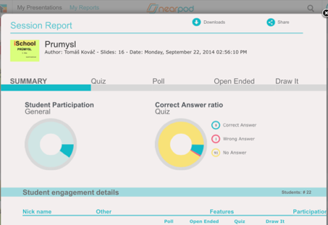
Reporty
V případě, že učitel zvolil možnost Live Session, vidí okamžitě výsledky daných žáků (na svém zařízení, odkud celou lekci řídí) přihlášených k lekci a může je také okamžitě sdílet mezi ostatní studenty (po každé aktivitě).
Všechny reporty může učitel vidět v sekci Reports (na úvodní obrazovce).

